Slide 1
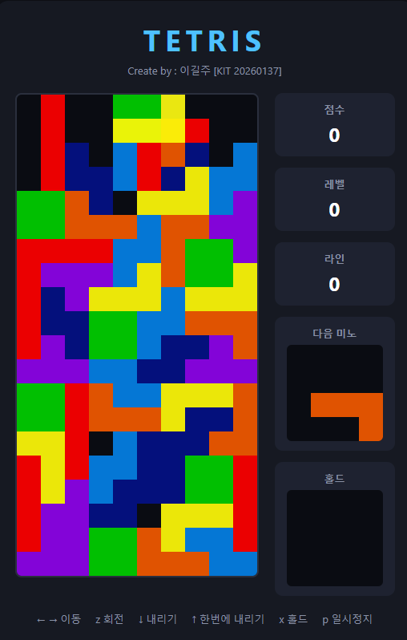
WEB PROJECT · VANILLA JS
TETRIS
순수 HTML · CSS · JavaScript로 구현한 클래식 테트리스
이길주
KIT 20260137
웹 프로그래밍 · 2026.06.17

Slide 2
01
프로젝트 개요
주제
제작 목적
타겟 사용자
브라우저에서 동작하는
클래식 테트리스 게임
유니티, 언리얼엔진 등의 개발 툴에서 기본적으로 지원하는 개념들을 기초적인 코드로 직접 구현
웹 브라우저에서 가볍게
즐기는 캐주얼 게이머
“ HTML·CSS는 심플하게 잡고, JavaScript 로직 구현에 집중하는 것을 목표로 했습니다. ”

Slide 3
02
사용 기술
HTML5
CSS3
JavaScript
게임 구조와
<canvas> 영역 정의
반응형 layout(Flex box),
다크 테마 UI
게임 로직 전체
(Vanilla · 라이브러리 0)
핵심 브라우저 API
Canvas 2D API — 블록·미노 렌더링
requestAnimationFrame — 게임 루프
KeyboardEvent — 키 조작
프레임워크·라이브러리 0개 — 전부 브라우저 기본 기능만으로 구현했습니다.

Slide 4
03
화면 구성 (UI 구조)
게임 보드
300×600 캔버스 = 10칸 × 20칸 (1칸 30px)
사이드 패널
점수 · 레벨 · 라인 · 다음 미노 · 홀드
오버레이
게임 시작 / 일시정지 화면
푸터
조작키 안내 (←→ 이동, z 회전, ↑ 하드드롭 …)

Slide 5
04
주요 기능
미노 이동 / 회전
하드드롭
자동 낙하
←→ 이동, z 회전
(벽 끼임 보정 포함)
↑ 키로 바닥까지
한 번에 내리기
시간에 따라 블록이
스스로 내려옴
순수 JavaScript로
직접 구현한 게임 로직
라인 클리어
다음 미노 미리보기
한 줄이 꽉 차면
삭제 + 점수 획득
7-bag 랜덤으로
다음 블록 표시

Slide 6
05
코드 설명 (핵심 부분)
① 충돌 검사 — 모든 이동의 기반
② 게임 루프 — 자동 낙하
③ 7-bag 랜덤 — 블록 쏠림 방지
function collison(mino, x, y){
// 좌우 벽 / 바닥 / 쌓인 블록 검사
if (boardX<0 || boardX>=COLS
|| boardY>=ROWS) return true;
if (board[boardY][boardX]!=0)
return true;
}
if (dropCounter > dropInterval){
if (!collison(shape,x,y+1)) y++;
else { freeze();
clearLine();
respawn(); }
}
requestAnimationFrame(update);
let types =
['A','B','C','D','E','F','G'];
// 7개를 한 번 섞어 한 세트씩
// 소진 → 같은 블록이
// 연속으로 몰리지 않게

Slide 7
06
실행 결과
시연 순서
1
시작 오버레이 → '게임 시작' 클릭
2
이동 / 회전 / 하드드롭 조작
3
한 줄을 채워 라인 클리어 시연
4
다음 미노 미리보기 동작 확인
실행 링크 https://giljoo93.github.io/TETRIS

Slide 8
07
문제 해결 과정
→
'A type rotate bug clear'
문제
해결
회전 시 벽이나 블록에 끼여 회전이 안 됨
회전 후 충돌하면 좌우·상하로 밀어보는 '월 킥' 보정 추가
→
'freeze + respawn'
문제
해결
하드드롭 후 블록 고정 / 재생성이 꼬임
freeze → clearLine → respawn 순서 정리
→
collison() 경계 처리
문제
해결
블록이 보드 밖으로 빠져나감
충돌 검사의 경계 조건(벽·바닥) 보완
실제 git 커밋 기록으로 문제 해결 과정을 추적

Slide 9
08
느낀 점
배운 점
어려웠던 점
개선하고 싶은 점
2D 배열·좌표 계산으로
게임 로직을 직접 설계
Canvas와 게임 루프
rAF 동작 원리
회전 시 충돌 보정
(월 킥) 처리가 가장 까다로움
이벤트·게임 루프의 상태 관리
알고리즘의 구현 그 자체
홀드(x) 기능 완성
점수·레벨 UI 연동 +
레벨당 속도 증가, 게임 오버 처리
push 멈춤 기능
2인용 or 멀티 대전 기능
감사합니다.

